Slide 1
СУБД Access
Конструирование запросов,
сложных форм и отчётов
Автор: Тутыгин В.С.

Slide 2
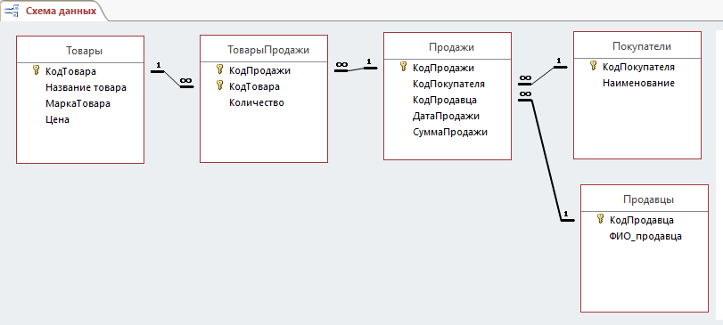
Пример РБД, использующей сложные формы и отчеты

Slide 3
Указания по созданию сложной формы
Создайте таблицы в режиме «Конструктор».
2. Установите связи между таблицами с обеспечением целостности данных.
3. Заполните главные таблицы: Товары, Покупатели, Продавцы. Сведения о товарах приведены ниже.

Slide 4
Указания по созданию сложной формы
4. Создайте в режиме «Мастер запросов» простой запрос ЗапросПродано, включив в него ВСЕ поля из таблицы Товары/Продажи и поле Цена из таблицы Товары. После создания перейдите в режим «Конструктор» и добавьте в запрос вычисляемое поле: [Цена]*[Количество].
5. Создайте в режиме «Мастер форм» форму Продажи, включив в нее ВСЕ поля из таблицы Продажи и ВСЕ поля из запроса ЗапросПродано. Доработайте форму в режиме «Конструктор».
6. Замените в подчиненной форме ЗапросПродано поле КодТовара на поле со списком с тем, чтобы в этом поле со списком отображались не код поля, а названия поля.

Slide 5
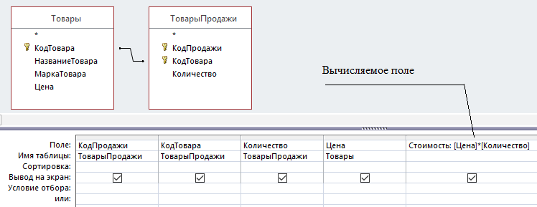
Создание сложной формы на основе таблицы и запроса
1.Создайте запрос ЗапросПродано с вычисляемым полем
2.Создайте форму на основе таблицы Продажи и этого запроса
3.Замените в форме поля Покупатель, Продавец и КодТовара на поля со списком

Slide 6
Замена поля на поле со списком
перейдите в режим «Конструктор»;
активизируйте окно ввода, вместо которого должно быть создано поле со списком, и удалите его;
#Конструктор# - !Элементы управления! – [Поле со списком];
создайте вместо окна ввода, используя панель элементов, поле со списком. Для этого при нажатой левой кнопке мыши «нарисуйте» контур окна ввода.

Slide 7
Замена поля на поле со списком
Далее в ходе диалога с Мастером форм:
укажите источник данных (справочную таблицу);
укажите в справочной таблице поля с кодом атрибута и наименованием атрибута;
установите опцию «Скрыть ключевой столбец»;
установите опцию «Сохранить в поле» и выбрать в окне ввода из списка название поля, вместо которого создаётся поле со списком;
замените стандартное название поля со списком на требуемое, отражающее содержание данных в поле со списком;
сохраните изменения макета и закройте окно формы.

Slide 8
Внесение данных в таблицу Продажи
Заполните таблицу Продажи с помощью формы Продажи (Сделайте 4-5 записей).
В каждую продажу внесите по 2-3 покупки.
Для того, чтобы в поле Стоимость подчиненной формы после внесения данных в поля Товар и Количество появилась стоимость сделайте щелчок левой кнопки мыши в поле Стоимость.
Примечание: в одной продаже названия товаров должны различаться

Slide 9
Создание формы для учета продаж

Slide 10
Указания по созданию сложного отчета
7. Создайте в режиме «Мастер запросов» запрос «Счет» для последующего создания на его основе Отчета «Счет», включив в него поля из таблиц, необходимые для Отчета «Счет»: поля КодПродажи, КодТовара, Количество из таблицы ТоварыПродажи, поля МаркаТовара, Цена из таблицы Товары. Возможно включить поля Фамилия продавца и Фамилия покупателя из таблиц Продавцы и Покупатели.
8. Установите в запросе условие отбора по полю КодПродажи. Для этого в графу Условие отбора запишите: [Введите код продажи].
9. Создайте в режиме «Мастер отчетов» Отчет на основе запроса «Счет».

Slide 11
Обновление суммы сделки*
Для обновления суммы сделки создайте макрос и кнопку его запуска в форме.
* Выполняется по желанию

Slide 12
Создание сложного отчёта
1.Создайте запрос «Счет» с вычисляемым полем и параметром.
2. Запустите Мастер отчётов и внесите нужные поля в отчёт из запроса Счет.
В режиме пошагового выполнения указаний Мастера отчётов измените (добавьте) уровень группировки, на следующем шаге активируйте кнопку Итоги.
4. Установите флажок Стоимость Sum на панели Итоги

Slide 13
Создание сложного отчёта
Доработайте отчет в режиме Конструктор

Slide 14
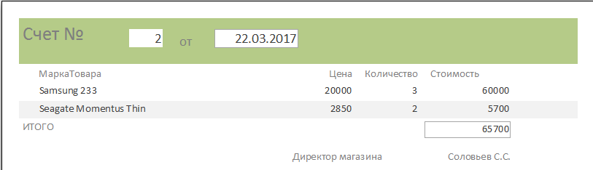
Создание сложного отчета
Отредактируйте в режиме Конструктор макет отчёта

Slide 15
Создание сложного отчета
10. Доработайте Отчет «Счет» в режиме «Конструктор» по образцу, приведенному на следующем слайде.
Для формирования макета счета используйте файл rekvizit.doc и файл с логотипом магазина КЕЙ.bmp. Для автоматического формирования даты создайте элемент «Поле» и запишите в поле выражение =Date(). Создайте кнопку управления «Оформить счет»
11. Кнопка «Оформить счет» должна запускать макрос, открывающий отчет Счет.

Slide 16
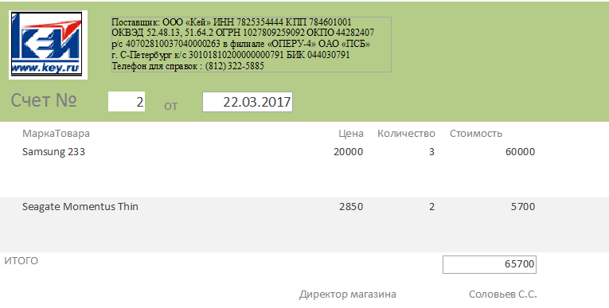
Завершение оформления отчета

Slide 17
Добавление рисунка или эмблемы
1. #Конструктор# - !Элементы управления! – [Добавить изображение] – [Обзор] – {Указать путь к файлу рисунка или эмблемы}.
2. Указать курсором мыши рамку, в которую должен быть помещён рисунок.

Slide 18
Добавление текстового фрагмента
Выделить и скопировать фрагмент текста в приложении Word в буфер хранения.
Открыть отчёт в режиме Конструктор.
Выделить область, в которую должен быть помещён текст: #Конструктор# - !Элементы управления! – [Надпись] – {Указать курсором мыши область, в которую должен быть внесён текст}.
Вставить текст из буфера хранения.

Slide 19
Конструирование запросов

Slide 20
Основные объекты базы данных
Таблицы (Tables)
Запросы (Queries)
Формы (Forms)
Отчёты (Reports)
Макросы (Macros)
Модули (Modules)

Slide 21
Назначение запросов
Запросы обеспечивают простой доступ к определенному подмножеству записей одной или нескольких таблиц;
В запросе можно создать вычисляемые поля, которых нет в таблицах, указать условия сортировки и отбора записей;
На основе запроса можно производить не только выборку, но удаление и обновление записей;

Slide 22
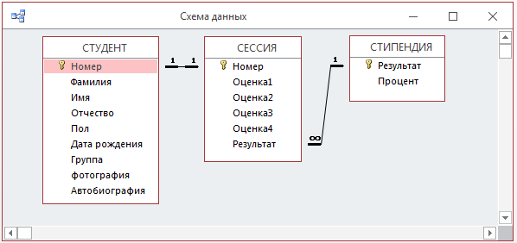
Структура БД «Обучение»

Slide 23
Средства создания запросов
Запрос может быть создан:
С помощью Мастера запросов;
В режиме Конструктор ;
Средствами языка SQL

Slide 24
Создание запроса с помощью Мастера
#Создание# - !Запросы! – [Мастер запросов];
Во всплывающем окне «Новый запрос» выбрать «Простой запрос»;
Во всплывающем окне «Создание простых запросов» последовательно указать таблицы (запросы)-источники данных и их поля.

Slide 25
Создание запроса в режиме Конструктор
#Создание# - !Запросы! – [Конструктор запросов];
Во всплывающем диалоговом окне «Добавление таблицы» последовательно указать таблицы (запросы)-источники данных;
Заполнить макет запроса.

Slide 26
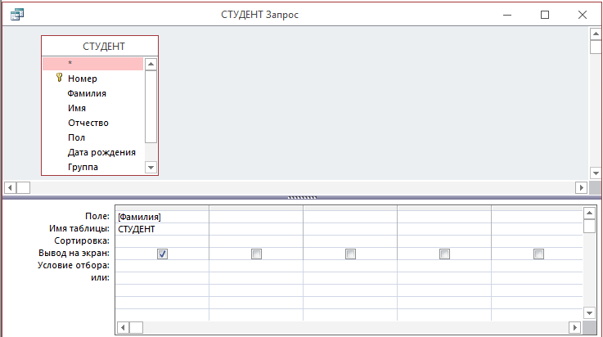
Пример макета запроса

Slide 27
Создание запроса средствами языка SQL
#Создание# - !Запросы! – [Конструктор запросов] – [Закрыть];
#Конструктор# - !Результаты! - [Режим] – [Режим SQL]

Slide 28
Основные виды запросов
На выборку данных;
На обновление, добавление и удаление записей;
Запросы с вычисляемыми полями;
Запросы с параметром;
Запросы с использованием групповых операций

Slide 29
Запрос на выборку данных (Select Query)
Запрос на выборку данных предназначен для извлечения из одной или нескольких таблиц БД связанных записей, т.е. записей, относящихся к одному и тому же информационному объекту (студенту, сотруднику, товару и т.д.).

Slide 30
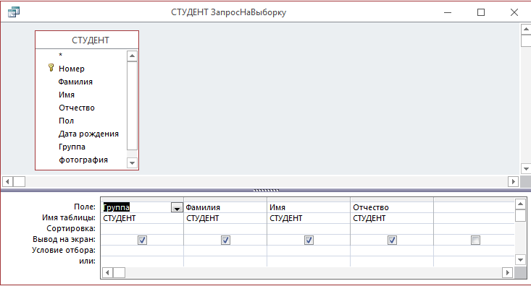
Пример запроса на выборку из одной таблицы

Slide 31
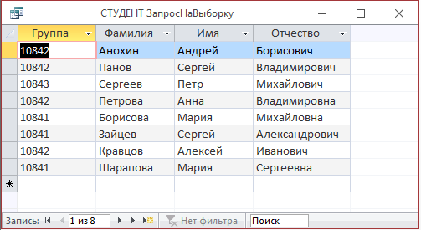
Результат работы запроса

Slide 32
Пример запроса на выборку из двух таблиц
Запрос на выборку в БД «Обучение», содержащей таблицы СТУДЕНТ, СЕССИЯ, СТИПЕНДИЯ, может включать данные из двух таблиц: СТУДЕНТ и СЕССИЯ.
На основе этого запроса мы получим таблицу, содержащую список всех студентов с указанием полученных ими оценок.

Slide 33
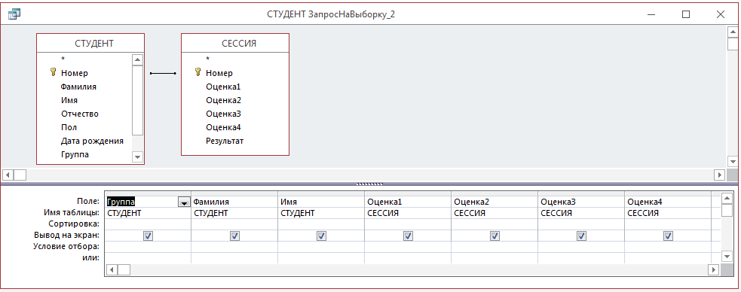
Запрос на выборку из двух таблиц

Slide 34
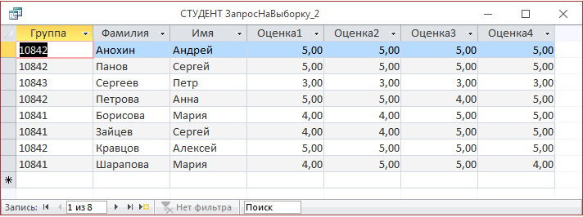
Результат работы запроса на выборку из двух таблиц

Slide 35
Запрос на обновление (Update Query)
Запрос на обновление записей в БД может быть использован, например, для автоматического изменения номера группы у всех студентов одной группы.
Запрос на обновление создается на основе запроса на выборку.

Slide 36
Пример создания запроса на обновление
Задача – изменить с помощью запроса номер группы с 10841 на 20841.
Шаг 1. Создаем запрос на выборку группы 10841 из таблицы Студент.

Slide 37
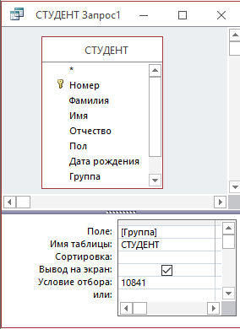
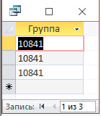
Результат
выполнения
запроса на
выборку

Slide 38
Пример создания запроса на обновление. Шаг 2.
Преобразование запроса на выборку в запрос на обновление:
#Конструктор# - !Тип запроса! – [Обновление] ;
в поле «Обновление» внести новый номер группы - 20841

Slide 39
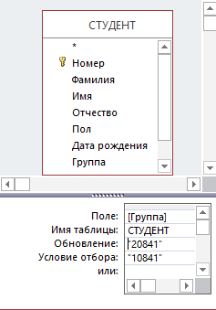
После исполнения запроса в таблице «Студент» у всех студентов с номером группы 10841, номер 10841 будет заменен на 20841.

Slide 40
Запрос на добавление (Append Query)
Запрос на добавление записей в БД используется для присоединения записей из одной таблицы к записям другой.
Объединяемые таблицы должны иметь одинаковые поля и одинаковые типы данных.

Slide 41
Пример создания запроса на добавление
Задача – добавить записи из таблицы Абитуриент к записям таблицы Студент.
Создать запрос на выборку из таблицы Абитуриент.
Преобразовать запрос на выборку в запрос на добавление:
#Конструктор# - !Тип запроса! – [Добавление] ;
Во всплывающее диалоговое окно «Добавление» внести имя таблицы «Студент»

Slide 42
Запрос на удаление (Delete Query)
Запрос на удаление записей в БД используется для удаления из одной таблицы группы записей, имеющих некоторый общий признак.
Пример : запрос на удаление записей в таблице Студент по признаку – номер группы = 10843.

Slide 43
Пример создания запроса на удаление
Задача – удалить записи о студентах гр 10843 из таблицы Студент
Создать запрос на выборку из таблицы Студент. Указать условие отбора записей: группа 10843.
Преобразовать запрос на выборку в запрос на удаление:
#Конструктор# - !Тип запроса! – [Удаление] .

Slide 44
Запрос с вычисляемыми полями
В запросе на выборку к таблицам СТУДЕНТ и СЕССИЯ, включающей сведения об оценках студентов, можно создать вычисляемое поле СРЕДНИЙ БАЛЛ

Slide 45
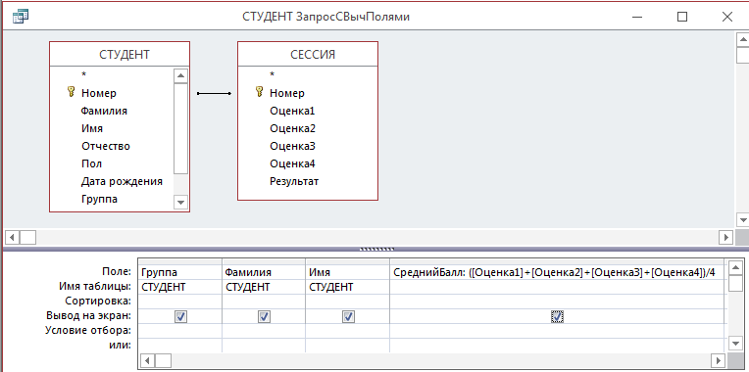
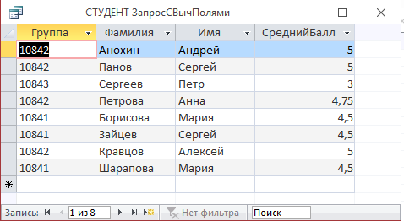

Slide 46
Запрос с параметром
Запрос с параметром может быть использован для выборки данных из таблиц БД по критерию, задаваемому пользователем в диалоговом окне при запуске запроса. Например, в БД «Обучение» по запросу с параметром № группы можно получать данные о студентах одной выбранной группы.

Slide 47
Источник данных для запроса с параметром
Запрос с параметром может быть создан в режиме Конструктор на основе данных, имеющихся не только в таблице, но и в запросе

Slide 48
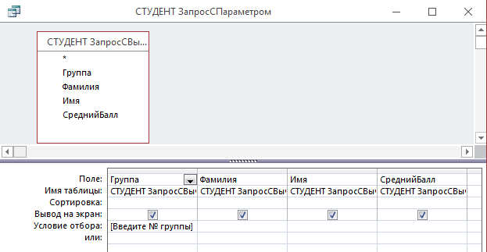

Slide 49
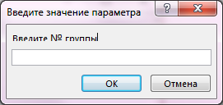
При запуске такого запроса на исполнение вначале будет запрашиваться номер группы

Slide 50
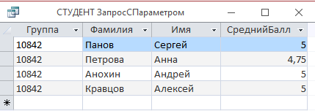
В результате выполнения запроса с параметром будет выведен список студентов только указанной Вами группы и средний балл каждого из них, например:

Slide 51
Запрос с использованием групповых операций
Групповые операции позволяют выделить группы записей с одинаковыми значениями в указанных полях и использовать для других полей этих групп какую-либо статистическую функцию обработки из числа предусмотренных в Access, а именно: Sum - сумма, Avg - среднее значение, Max, Min, Count - число значений поля в группе без учета пустых, StDev - с.к.о. от среднего, Var - дисперсия значений поля в группе, First - значение поля из первой записи, Last - …из последней.

Slide 52
Порядок создания запроса с групповыми операциями
Создать запрос на выборку;
#Конструктор#– !Показать или скрыть! – [Итоги]. В результате в макете запроса появится дополнительная строка «Групповая операция», в каждом столбце указана операция – «Группировка»
Во всех полях, кроме того, по которому должна производиться группировка, из поля со списком выбрать функцию обработки (Sum, Avg, Max, Min и т.д.).

Slide 53
Пример запроса с использованием групповых операций
Запрос с использованием групповых операций можно, например, использовать в БД «Обучение» для вычисления среднего балла по всем предметам по каждой группе в отдельности.

Slide 54
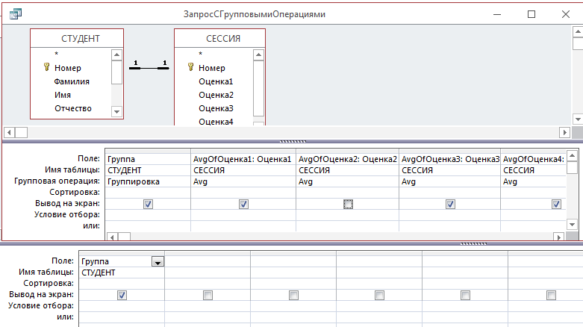
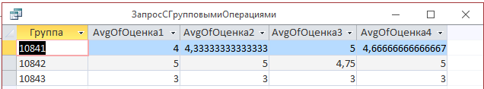

Slide 55
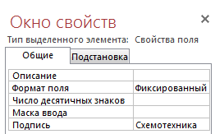

Редактирование названий полей и форматов данных в запросе с групповыми операциями
В режиме Конструктор пометить клетку с названием поля, вызвать из контекстного меню Свойства.
Установить в окне свойств формат поля и подпись.

Slide 56
Запросы на языке SQL
SQL (Structured Query Language) является стандартом языков запросов для работы с реляционными базами данных.

Slide 57
Функции SQL
Выборку данных из таблиц;
Ввод данных в таблицы;
Удаление записей в таблицах;
Обновление (замену) значений полей записи в таблицах.
Создание реляционных таблиц;
Изменение структуры таблиц;
Удаление таблиц;
Соединение таблиц.

Slide 58
Пример запроса на SQL
Пример 1. Запрос на выборку полей: Группа, Фамилия, Имя - таблицы СТУДЕНТ.
SELECT СТУДЕНТ.Группа,Фамилия,Имя
FROM СТУДЕНТ;

Slide 59

Создание запроса на SQL
Запрос на SQL создается в окне, вызываемом:
#Главная# - !Режимы! – [Режим] – [Режим SQL]

Slide 60
Примеры запросов на SQL
Пример 2. Запрос на выборку полей: Группа, Фамилия, Имя, Отчество - таблицы СТУДЕНТ. В результирующей виртуальной таблице, создаваемой в результате выполнения запроса, предусмотрено создание всего двух полей: Группа и ФИО. В поле ФИО вводятся фамилия, имя и отчество, разделенные пробелами.
SELECT СТУДЕНТ.Группа,Фамилия&" "&Имя&" "&Отчество AS ФИО
FROM СТУДЕНТ;
Запрос на SQL_2

Slide 61

Примеры запросов на SQL
Пример 3. Запрос на обновление значений "10841" на “20841" поля "Группа" таблицы СТУДЕНТ.
Запрос на SQL_3

Slide 62
СУБД ACCESS
Создание сложных форм и отчётов

Slide 63
Конец 3 части

